Slide 1





渠道管理HelpDesk
项目解决方案

Slide 2


01.
项目功能一览
CONTENTS
02.
目录
技术解决方案
03.
系统架构图
04.
开发计划
05.
团队介绍
06.
产品预算

Slide 3





01
项目功能一览

Slide 4

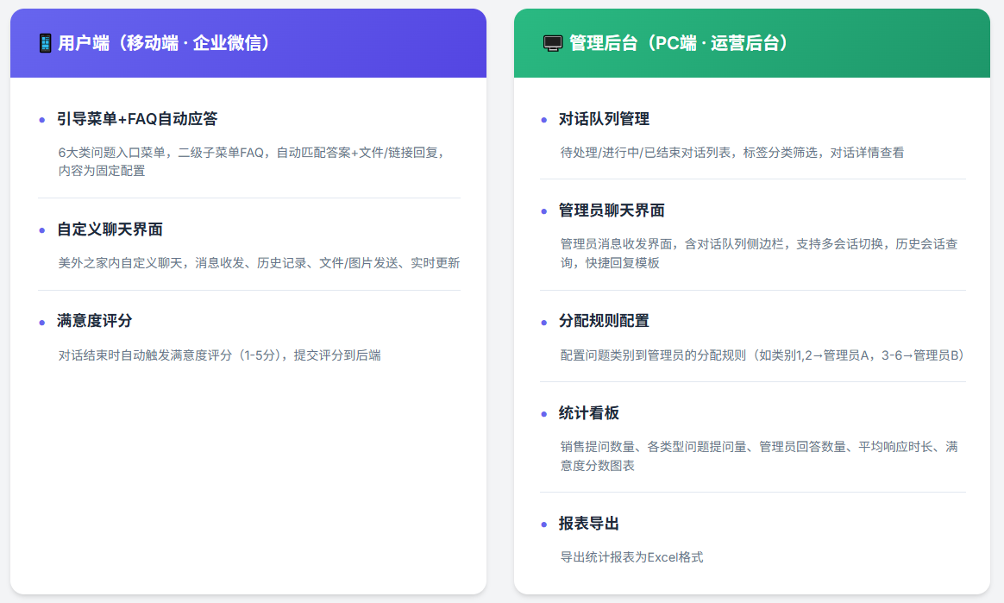
项目功能一览
渠道管理Helpdesk 功能一览
为销售提供渠道管理类问题的自助查询+人工答疑服务，嵌入企业微信-美外之家-智汇工坊板块内

Slide 5
02
技术解决方案

Slide 6
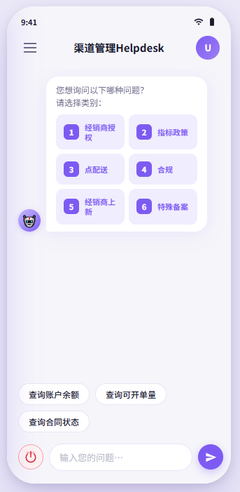
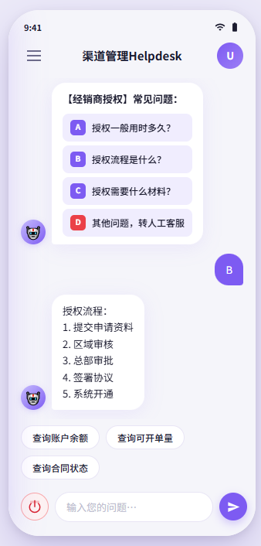
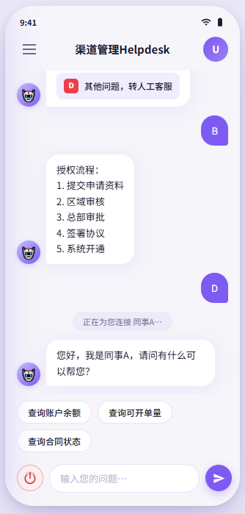
技术解决方案

Slide 7
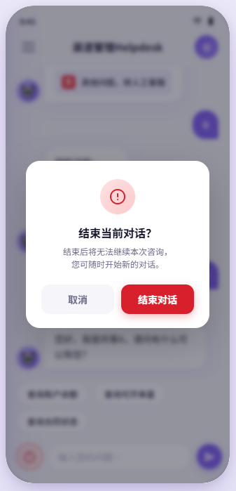
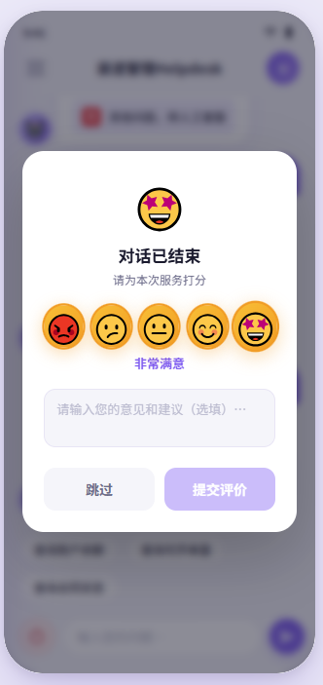
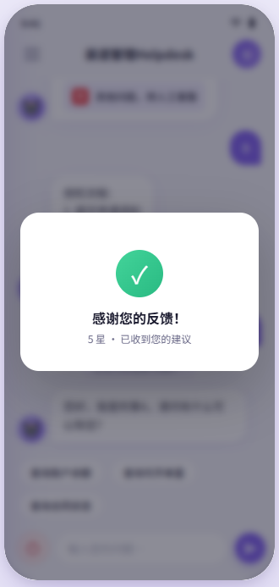
技术解决方案

Slide 8
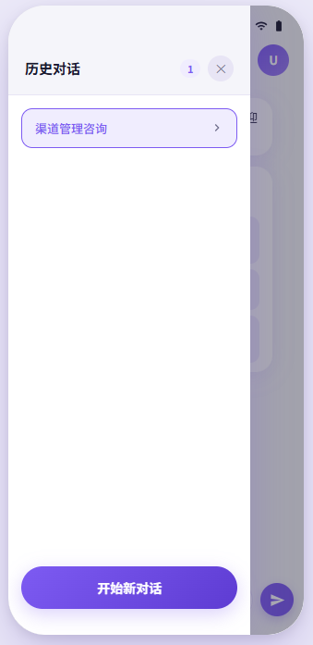
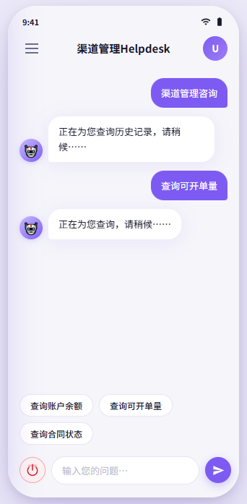
技术解决方案

Slide 9
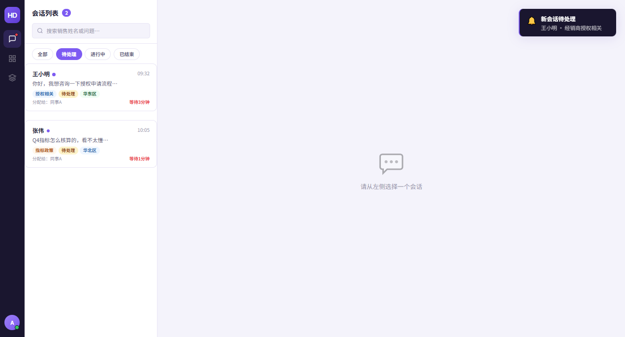
技术解决方案

Slide 10
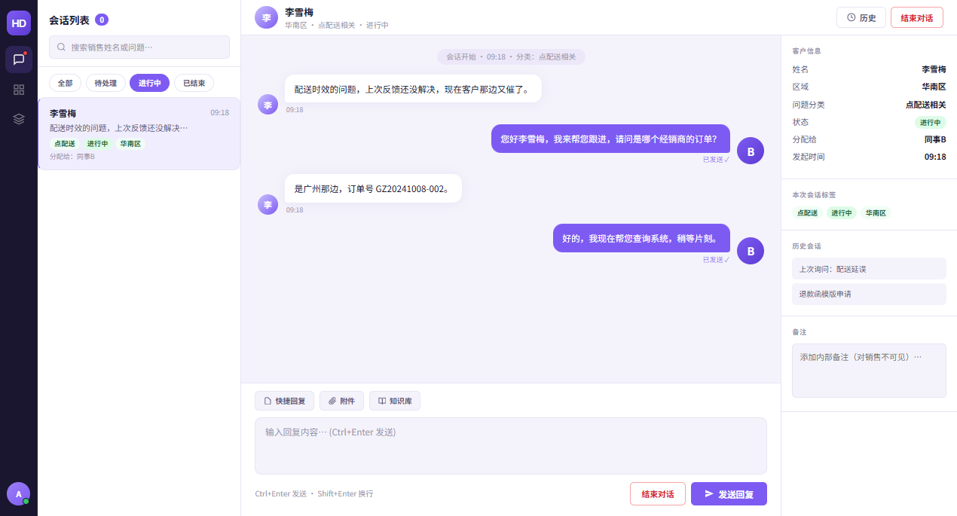
技术解决方案

Slide 11
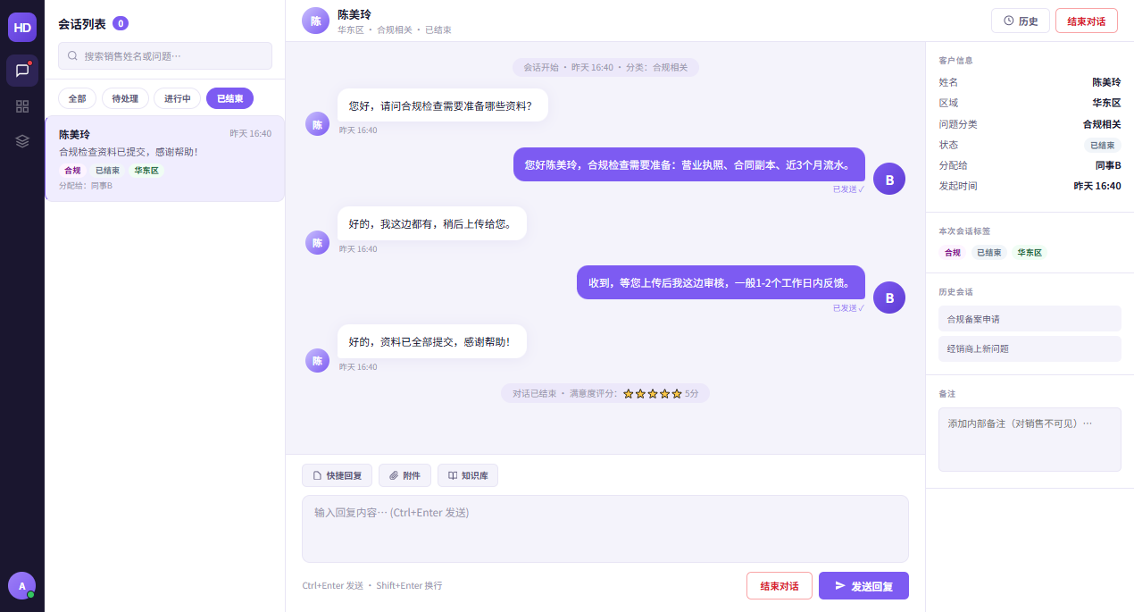
技术解决方案

Slide 12
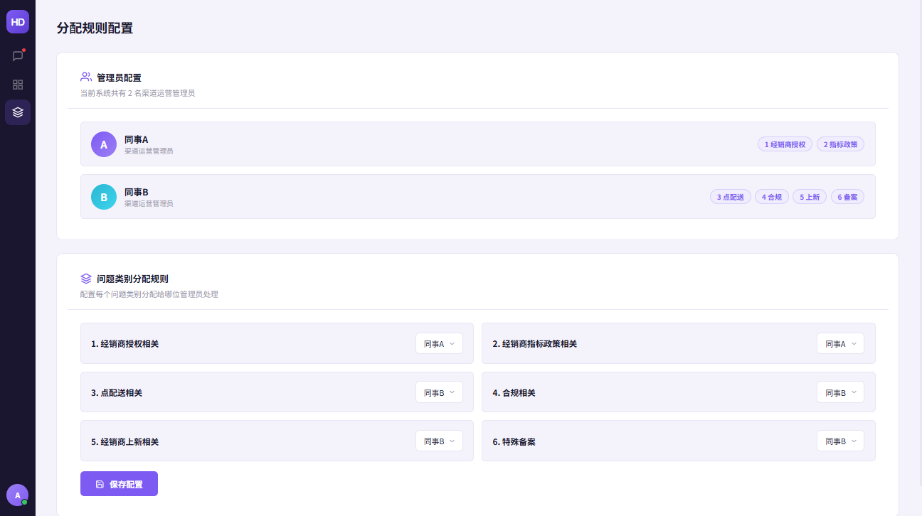
技术解决方案

Slide 13
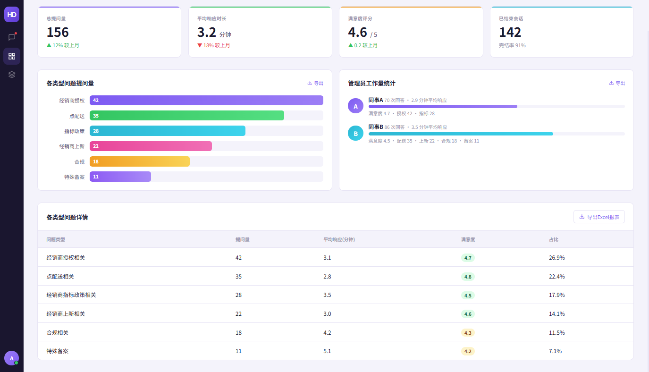
技术解决方案

Slide 14
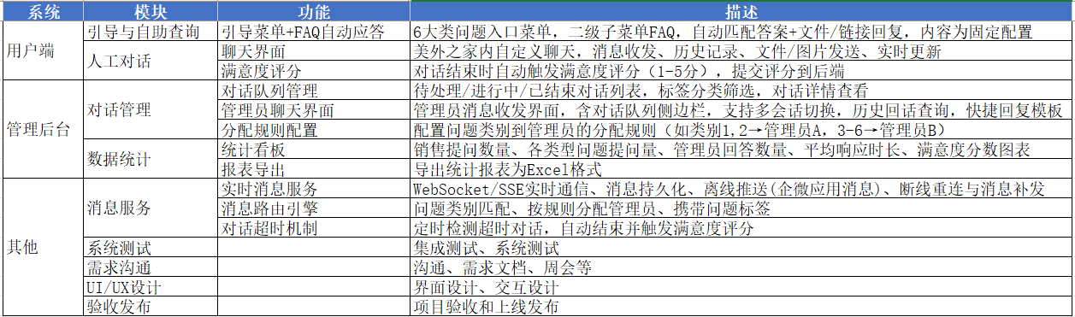
功能列表及任务描述

Slide 15
03
系统架构图

Slide 16
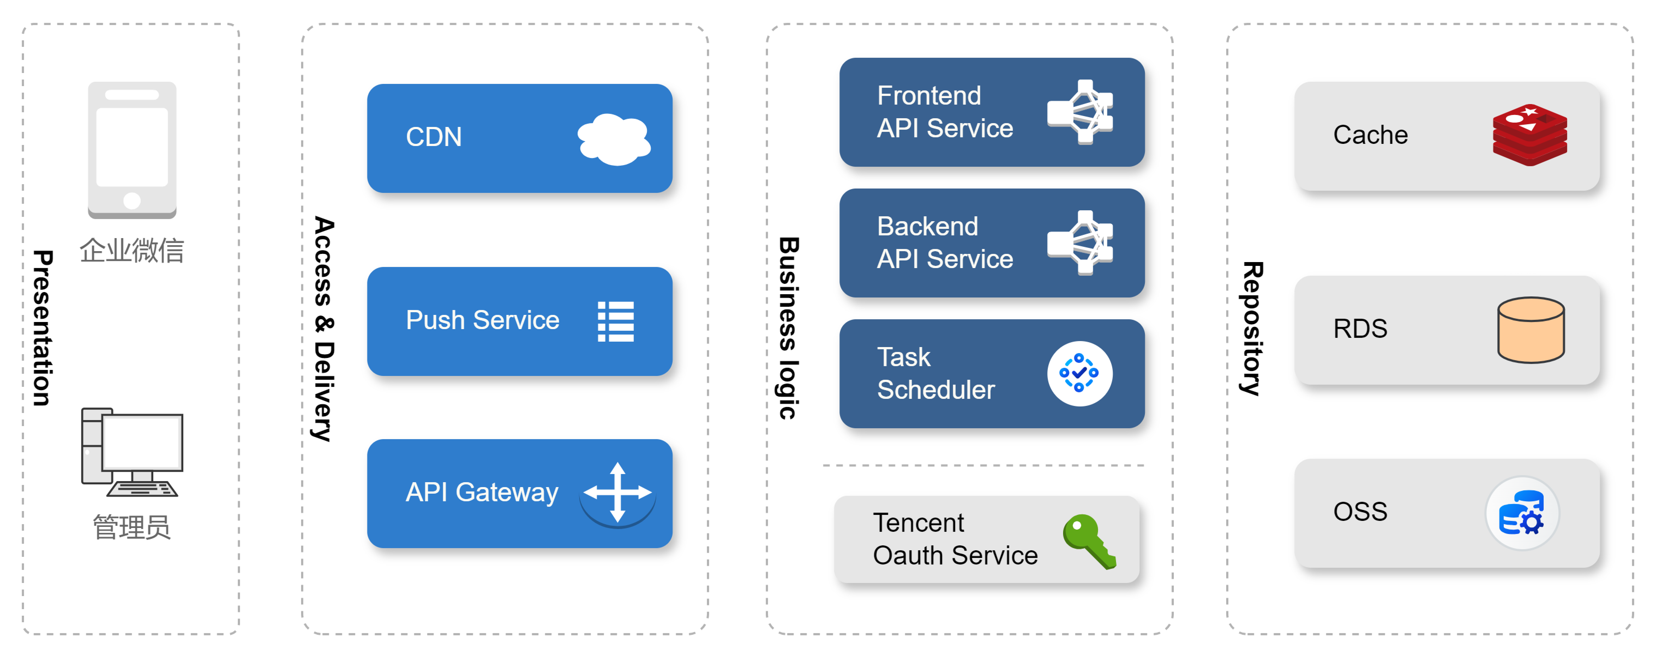
系统架构图
Presentation: 表现层
终端用户通过企业微信进入
Access&Delivery： 接入与分发层
服务接入推送，视频、图片等静态资源分发
Infra Service： 阿里云平台
CDN、ECS、LB、RDS、Redis、阿里云视频点播、OSS
Business logic: 业务逻辑层
处理业务逻辑，接入微信Oauth认证，定时任务等
Repository：数据服务层
包含缓存，关系数据库，对象存储等中间件
技术栈：前端、后端技术栈
React、SPA、JAVA、Spring
16
Notes:
ARMS 监控基础版 CPU/内存/数据库监控 实时监控服务器负载、数据库性能，设置阈值告警。
SLS 日志服务基础版 访问日志/错误日志分析 采集并分析用户访问日志、系统错误日志，快速定位问题。

Slide 17
04
开发计划

Slide 18
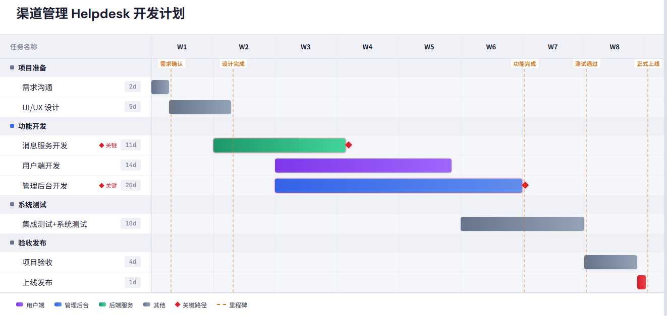
开发计划

Slide 19
05
团队介绍

Slide 20
开发团队
我司
贵司
开发责任人
开发部长
客户方负责人
TBA
PMO
TBA
1
2
项目经理
客户方产品经理
TBA(1名)
TBA
UI/UX设计
架构设计
开发
测试
TBA(1名)
TBA(1名)
TBA(2名)
TBA(1名)

Slide 21
06
产品预算

Slide 22
产品预算
＃ | 工程阶段 |  | 工时(人天) | 成员角色 | 备注
1 | 需求分析/ 基本设计 | 需求分析、UI・UX设计 | 10 | 需求分析师、UI设计师 | 需求分析、业务流梳理、UI・UX 设计、页面设计
 |  | Framework设计・搭建 | 5 | 架构师 | 前端架构设计与搭建、后端架构设计与搭建、缓存设计
 |  | DB设计等 | 5 | 架构师 | 表结构设计、字段设计
2 | 功能开发 |  | 50 | 全员 | 企微应用加pc管理后台的功能开发
3 | 系统测试 |  | 10 | 测试、系统工程师 | 集成，系统测试
5 | 生产环境发布 |  | 2 | 全员
 | 合计工时(人天) |  | 82
1
2

Slide 23

感谢您的观看
THANK YOU

